Slide 1



TIẾNG VIỆT 1
BÀI 59
ang ăng âng

Slide 2



Khởi động
1
ếch cốm
sạch
lệch
kịch
chênh lệch

Slide 3


Bài
ang ăng âng
59
Nhận biết
2
Vầng trăng sáng lấp ló sau rặng tre.
Vâng trăng sang lấp ló sau răng tre.

Slide 4
So sánh
ng
ă
ang
ăng
ng
âng
a
ng
â

Slide 5
Đọc
3
ang
ăng
âng
s
ang
sang
́

Slide 6
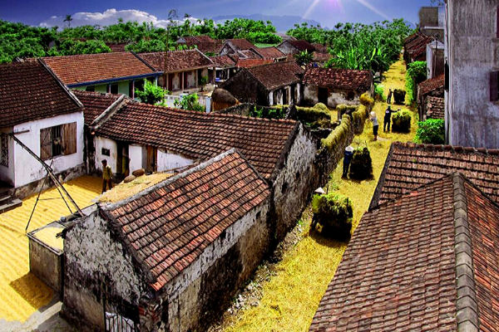
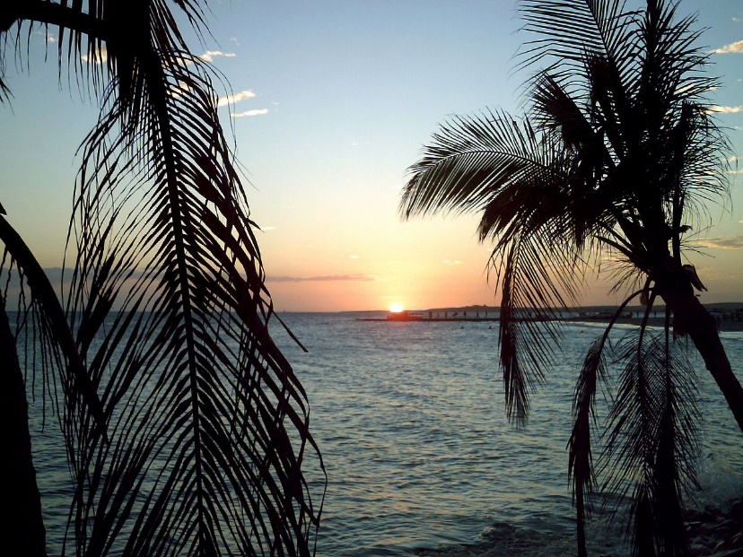
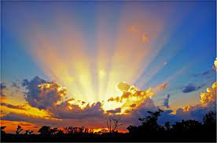
ang
ang
ang
làng
rạng
sáng

Slide 7
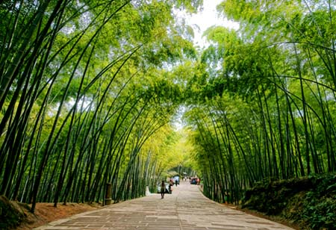
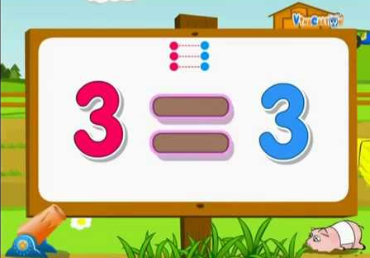
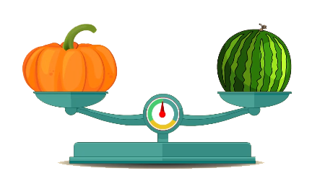
ăng
ăng
ăng
bằng
rặng
vẳng

Slide 8
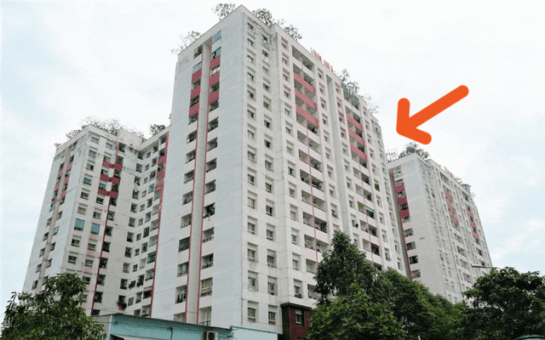
âng
âng
âng
hẫng
tầng
vâng

Slide 9
ang
ang
ang
làng
rạng
sáng
ăng
ăng
ăng
bằng
rặng
vẳng
âng
âng
âng
hẫng
tầng
vâng

Slide 10

Thư giãn nào!

Slide 11
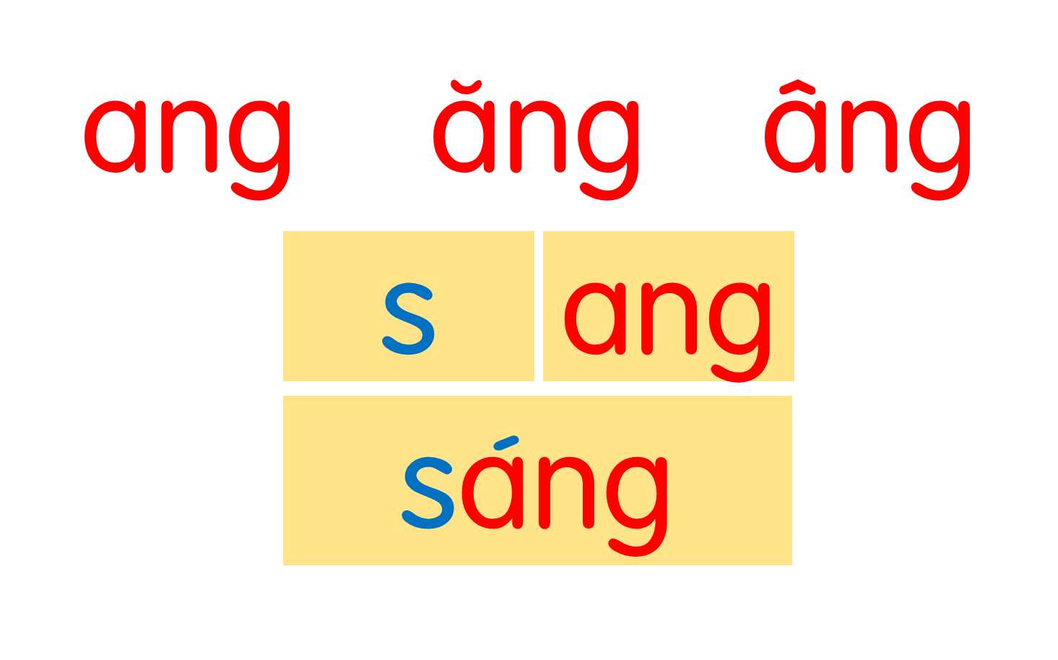
làng
rạng
sáng
bằng
rặng
vẳng
hẫng
tầng
vâng
Notes:
Ôn lại

Slide 12
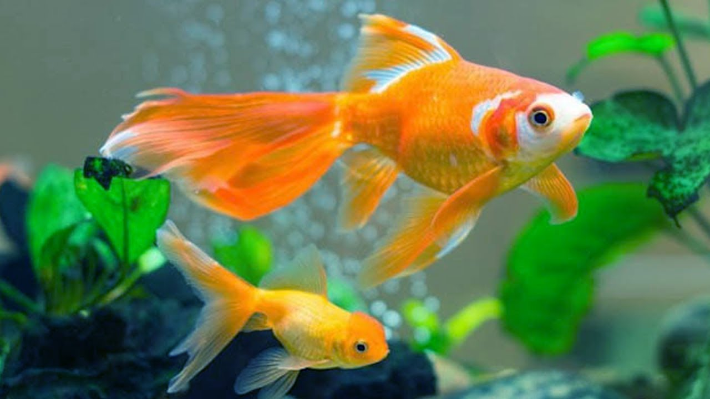
ang
cá vàng
Notes:
Hay còn gọi là CHIM ĐA ĐA

Slide 13
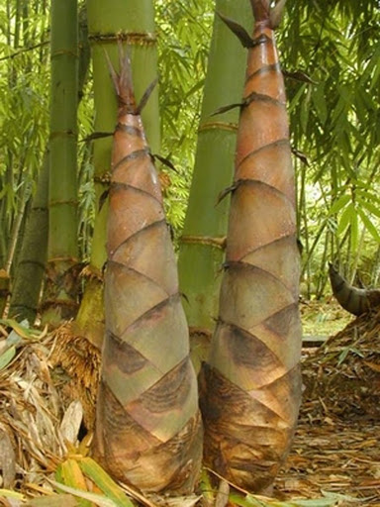
ăng
măng tre
Notes:
Chênh lệch về độ tuổi và cao thấp

Slide 14
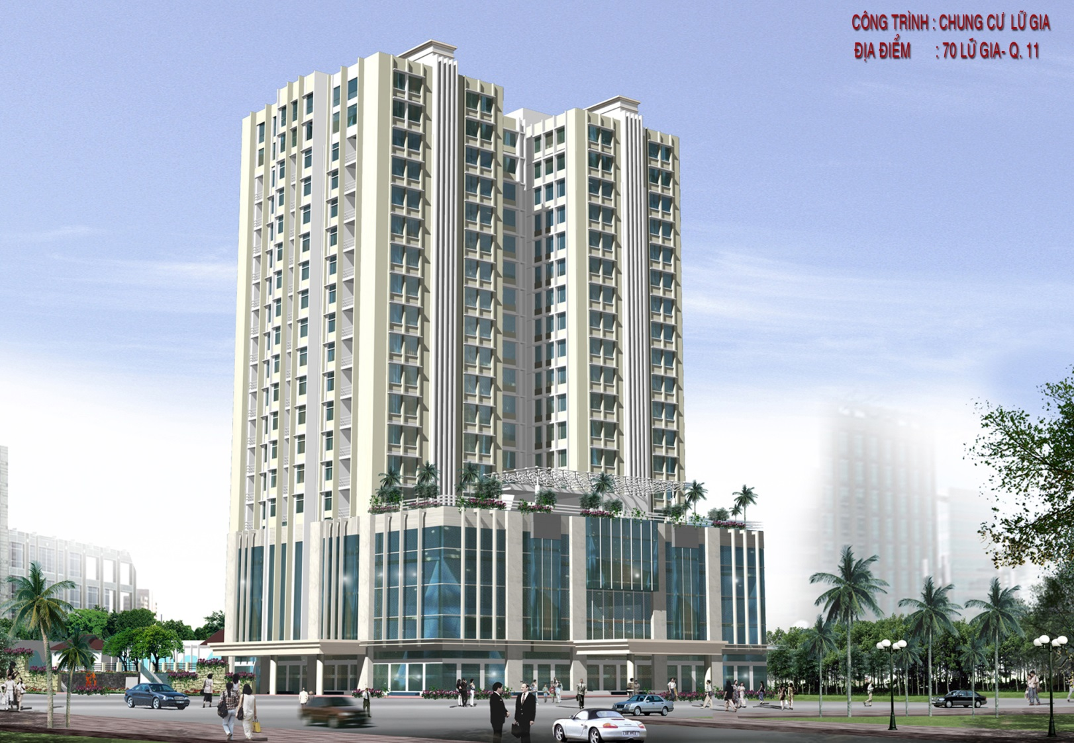
âng
nhà tầng

Slide 15
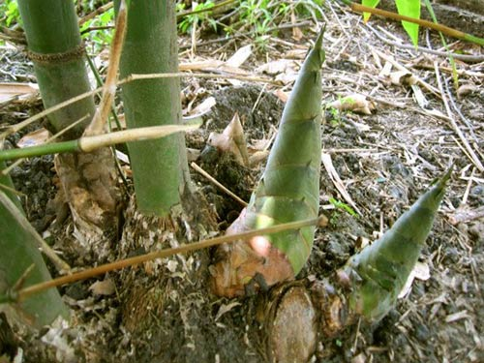

cá vàng
măng tre
nhà tầng

Slide 16
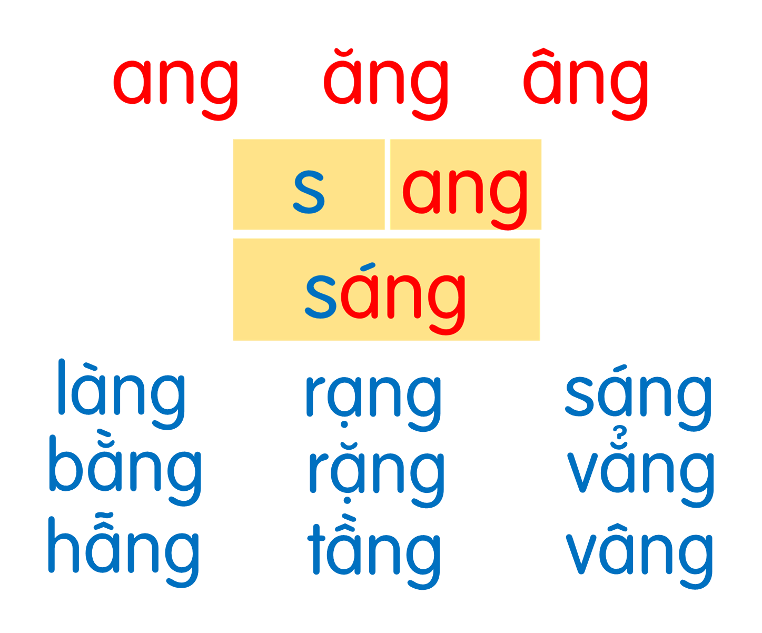
cá vàng
măng tre
nhà tầng
Notes:
Ôn lại

Slide 17
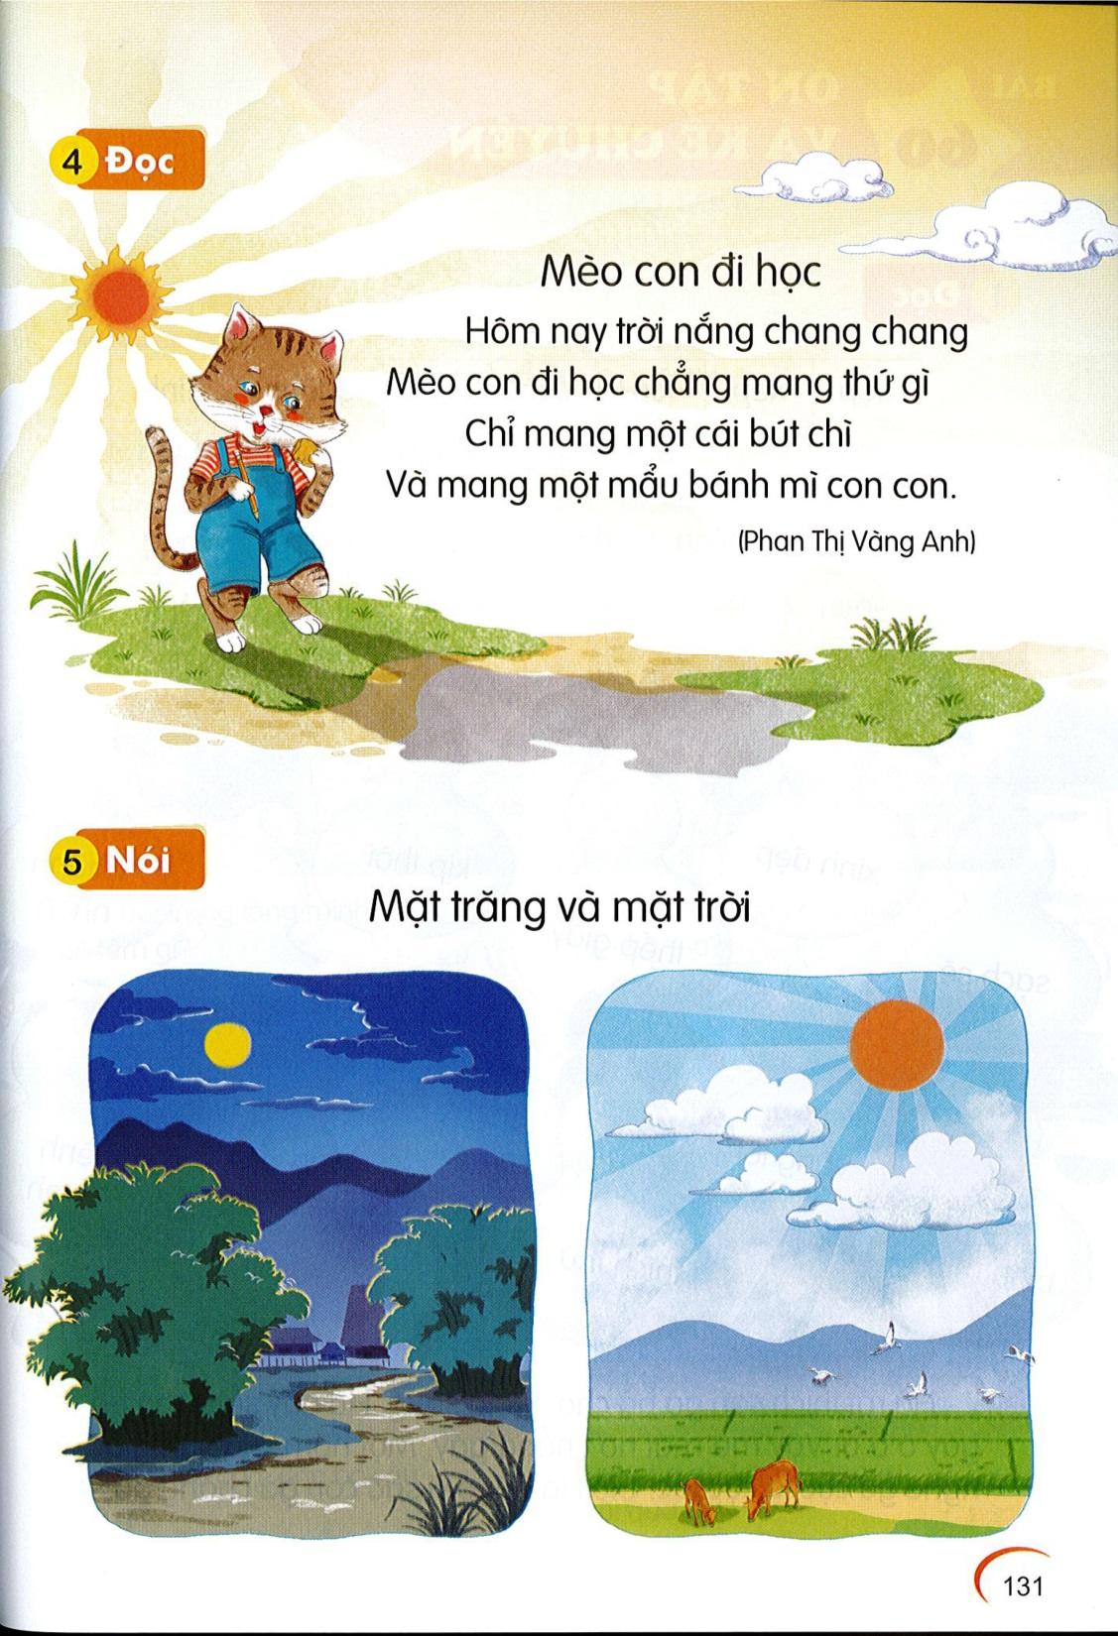
Đọc
4
1
2
Mèo con đi học
Hôm nay trời nắng chang chang
Mèo con đi học chẳng mang thứ gì
Chỉ mang một cái bút chì
Và mang một mẩu bánh mì con con.
(Phan Thị Vàng Anh)
3
4

Slide 18
nắng
chẳng
mang
chang chang
Notes:
Luyện luôn từ khó đọc nhé!

Slide 19
Mèo con đi học
Hôm nay trời nắng chang chang
Mèo con đi học chẳng mang thứ gì
Chỉ mang một cái bút chì
Và mang một mẩu bánh mì con con.
(Phan Thị Vàng Anh)
Loài vật nào được nhắc đến trong bài?
Hôm nay mèo con đi học, thời tiết thế nào?
Khi đi học, mèo con mang theo những gì?
Em hãy nhận xét về nhân vật mèo con?

Slide 20
Nói
5
Mặt trăng và mặt trời

Slide 21



Slide 22


Slide 23
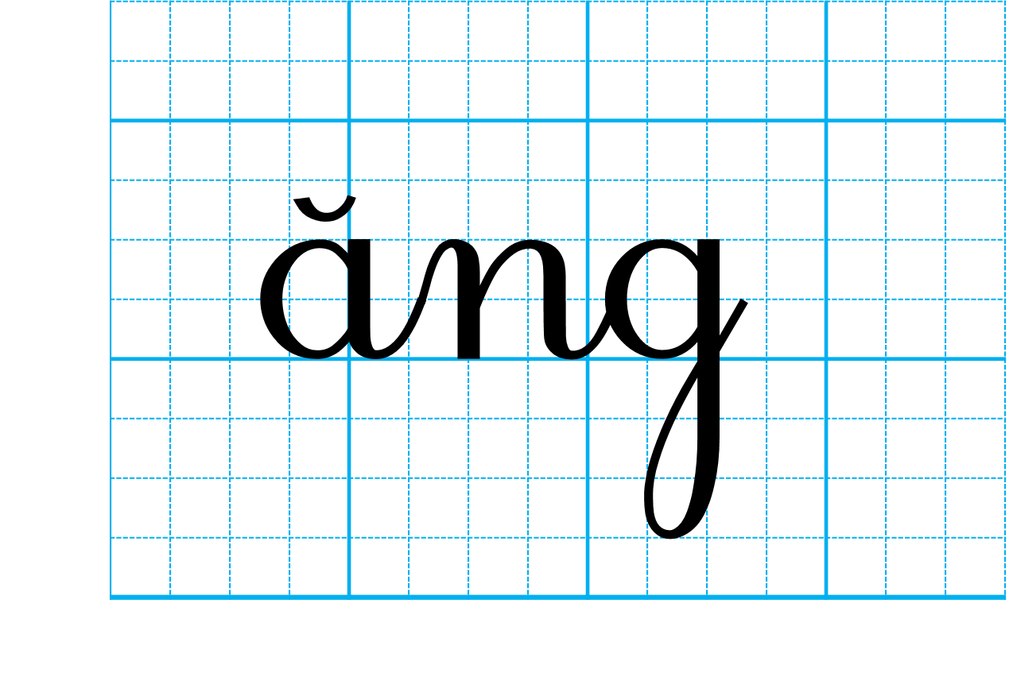

Slide 24
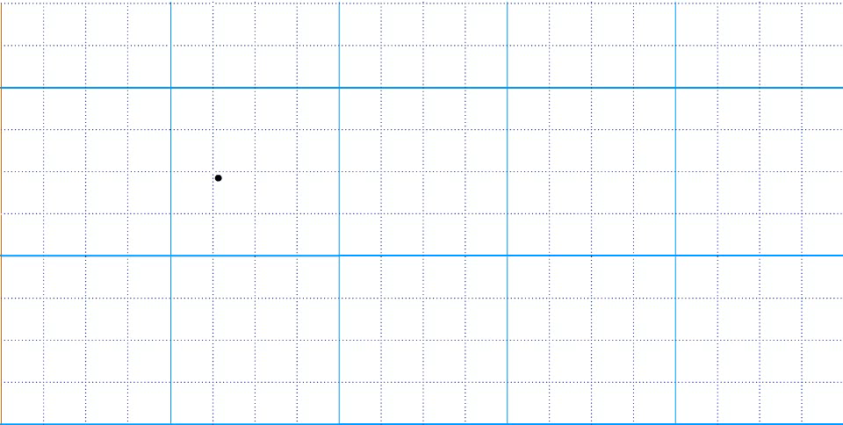

Slide 25
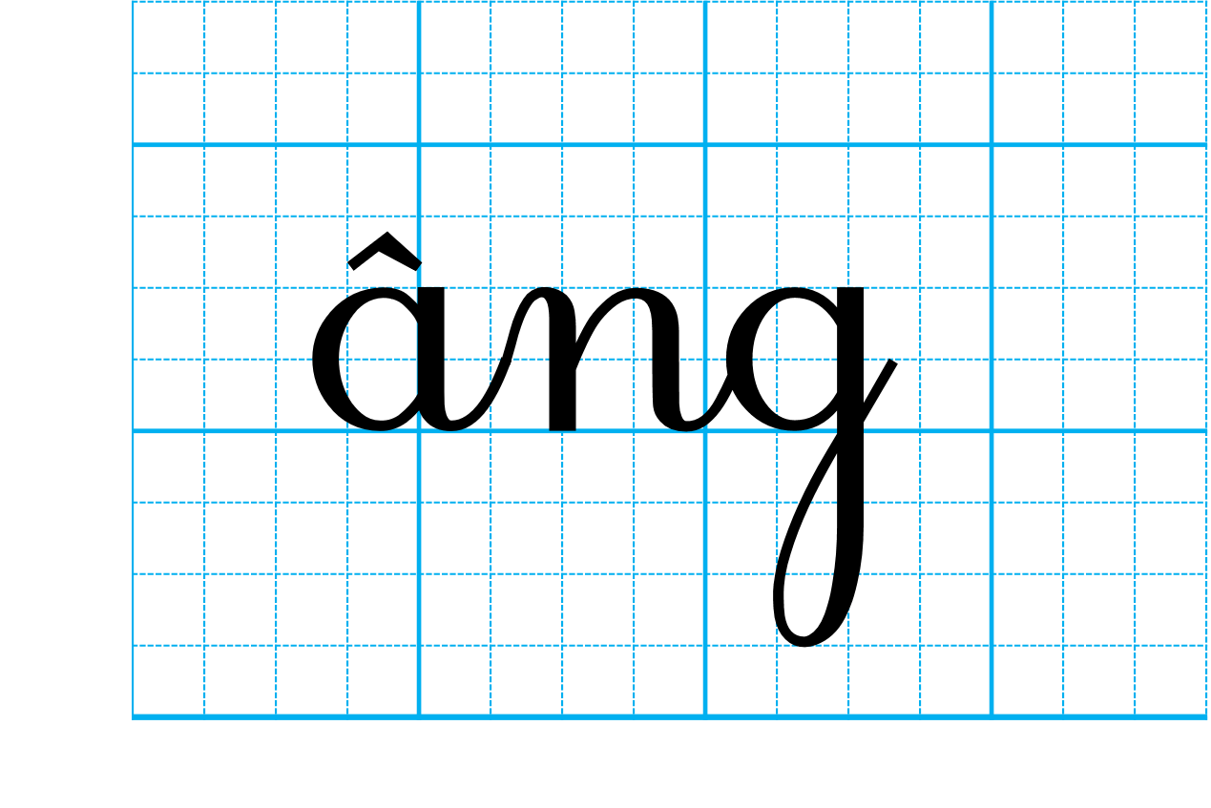

Slide 26


Slide 27
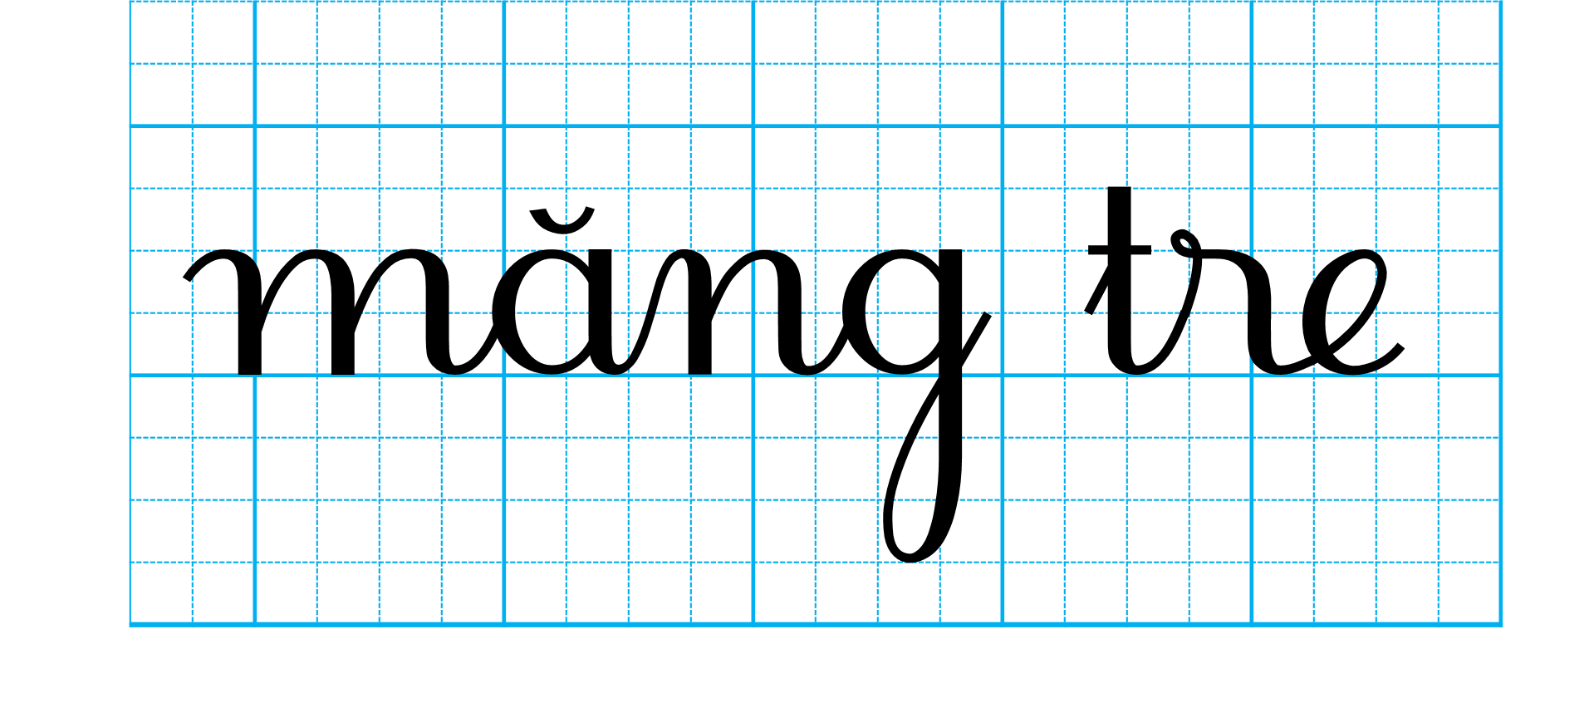

Slide 28
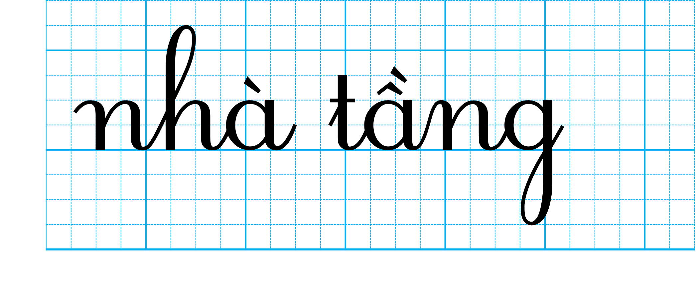

Slide 29



Slide 30
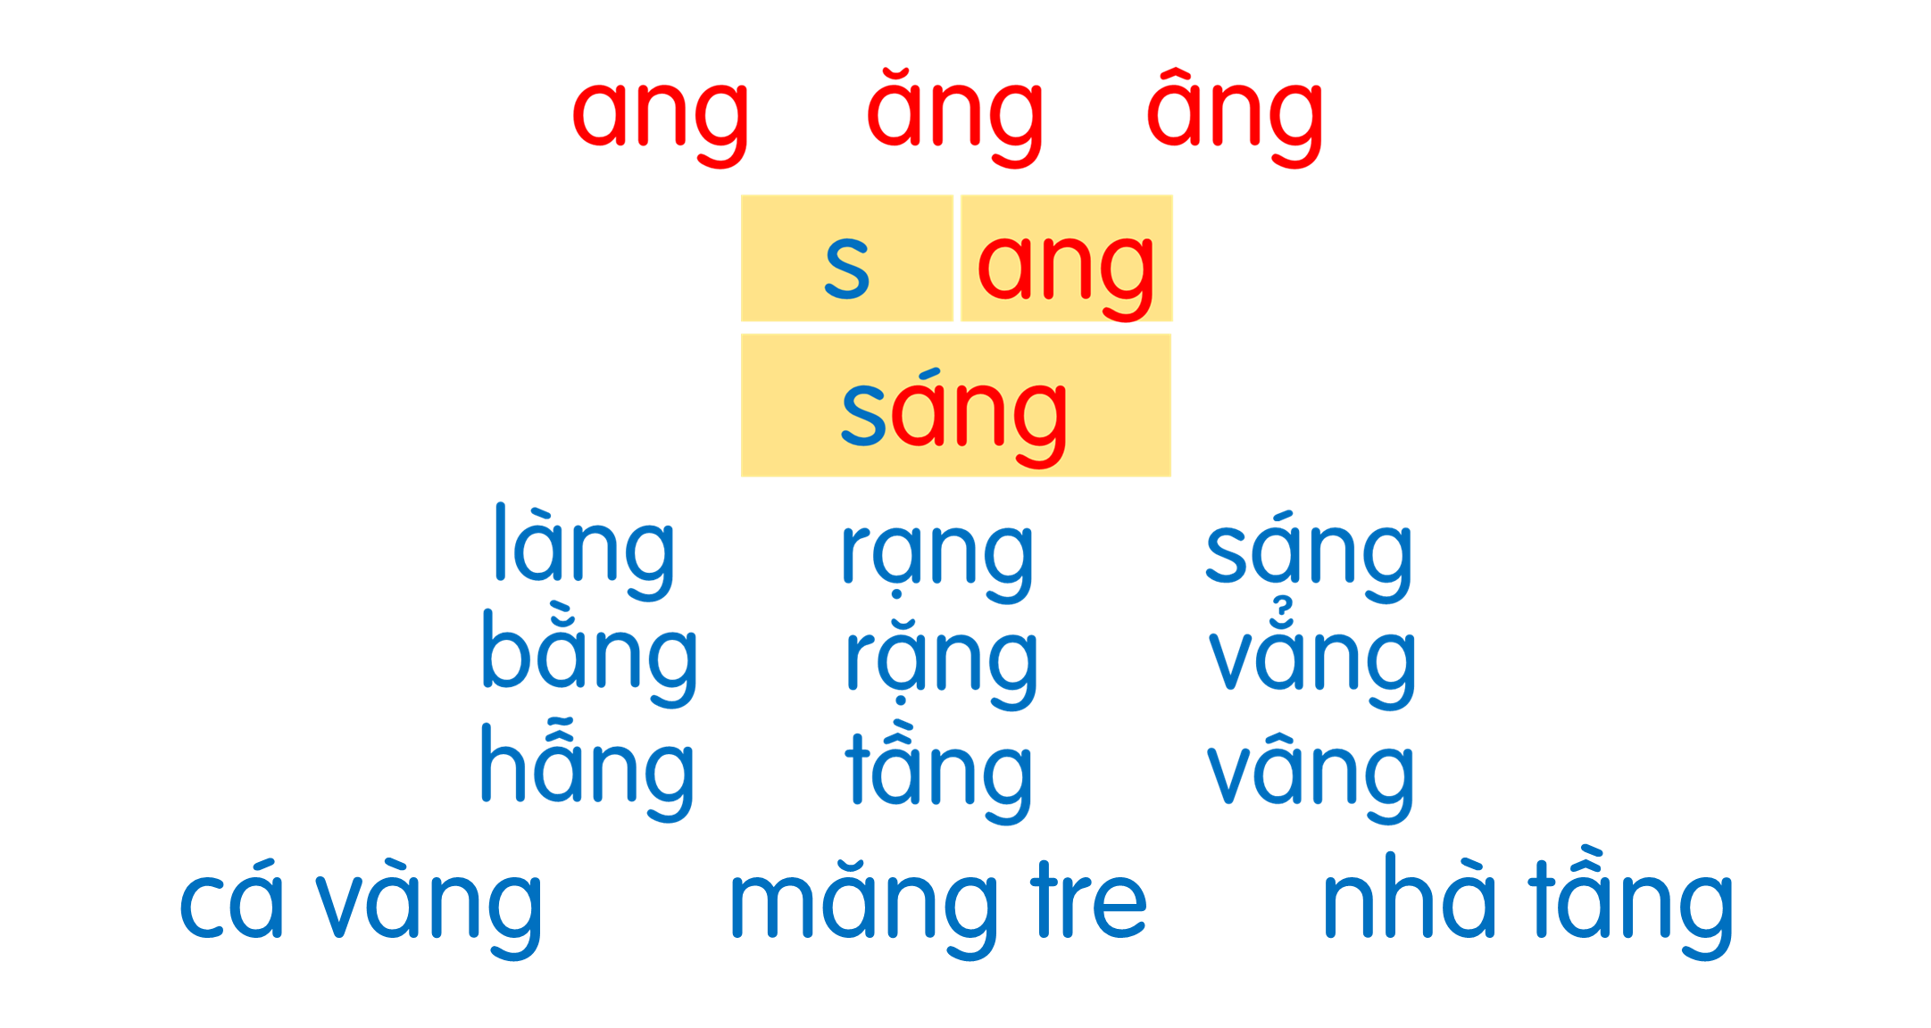
Mèo con đi học
Hôm nay trời nắng chang chang
Mèo con đi học chẳng mang thứ gì
Chỉ mang một cái bút chì
Và mang một mẩu bánh mì con con.
(Phan Thị Vàng Anh)

Slide 31

Dặn dò

